Slide 1
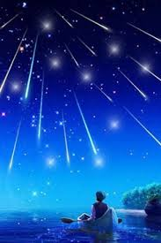
Chuva Brilhante Gotas de Diamante...
WWW.SERGRASAN.COM/
NORMASILVEIRAMORAESSLIDES
.13/01/11

Slide 2
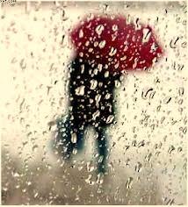
Chuva Brilhante,
Gota de Diamante...
AUTORIA:
NORMA APARECIDA SILVEIRA DE MORAES
(BENDITA É A CHUVA QUE NORMAL, FERTILIZA A TERRA E ENCHE NOSSOS RIOS DE ÁGUA DOCE)
13/01/11

Slide 3
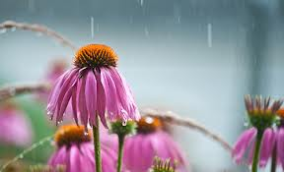
Chuva caindo brilhante...De beleza transparente como o diamante, barulho que embala nosso sono nas noites quentes de verão...

Slide 4
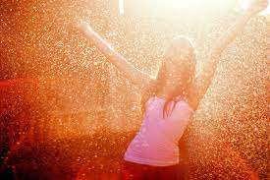
Cai, chuva mansa em cada instante
Trazendo lembrança tão distante, cheiro de terra molhada, brincadeiras e alegria...

Slide 5
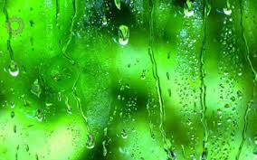
Cai chuva, diamante, do céu caindo,
semente de amor, por Deus enviadas...

Slide 6
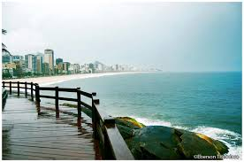
Cai chuva brilhante, espalhando, evaporando...
Radiante espalhando gotas molhando...

Slide 7
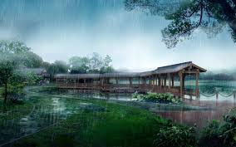
Chuva brilhante que lava a alma
Limpa o planeta, despolui e tudo renova

Slide 8
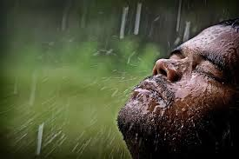
Água limpa, alimento e a sede que acalma
Procurando seu rumo em cada rota nova da vida em ação.

Slide 9
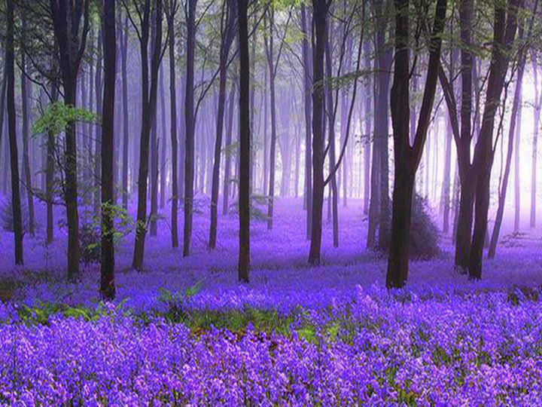
Chuva de belo diamante
Leva todas embaraços do meu coração

Slide 10
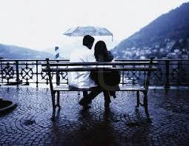
Traga lembranças radiante
E leva toda perturbação

Slide 11
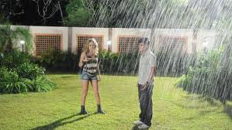
Chuva de diamante que cai do céu e corre
Traga de novo esperança de vida

Slide 12
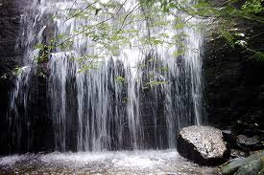
Que os problemas que ela impõem
Sejam resolvido pela ajuda, caridade e lida...

Slide 13

Deus leva de volta muitas vidas de volta para ele
Mas há o bem que a chuva trás que é a fertilidade....

Slide 14
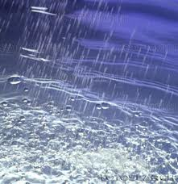
Embora a chuva traga transtornos e destruição,
Muitas pessoas, ficam sem casas, é a fatalidade é o homem tomando o lugar do curso do rio com suas moradas...é o desmatamento...

Slide 15
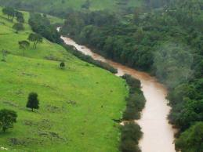
Pessoas queridas! de nada sabemos!
Somos seres humanos com fé e esperança de Ser

Slide 16
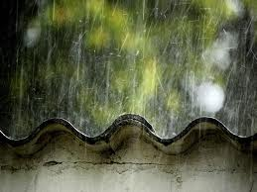
Vivamos o melhor agora e sonhemos
Pois amanhã só há incertezas do que, e se vamos Ter...

Slide 17

Chuva que bate no telhado, gotas de diamante tão brilhante, energia que me encanta...levadas pelo vento a se espalhar.

Slide 18
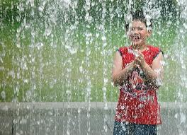
Chuva, criança brincando, sentindo cada gota em sua alegria genuína...

Slide 19
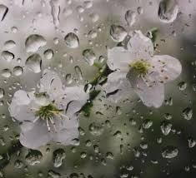
Chuva radiante, néctar de Deus, pão do céu, diamante de beleza e valor para a vida no planeta...

Slide 20
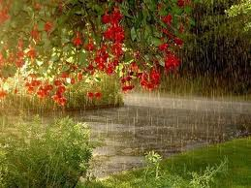
Chuva de diamante tão brilhante, sua mansidão me fascina, quando cai com o sol, espalhando a beleza do arco íris...

Slide 21
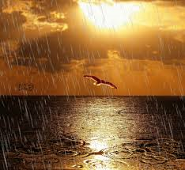
Chuva que cai sem parar, formando poças e frescor...Chuva gosta cósmicas espalhando amor, energia, chuva que mata a sede, que mata a fome...

Slide 22

Chuva e sol, o encontro dos quatro elementos e do quinto também, propagando a vida em ação...beleza da criação e da multiplicação...Chuva de diamante, beleza radiante tão transparente e brilhante...

Slide 23
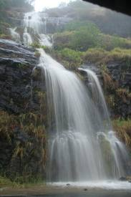
Mensagem: Norma Aparecida Silveira de Moraes
Formatação: Norma Aparecida Silveira de Moraes
Imagem: Internet guru e google
Música: ALMIR SATER &PAULA FERNANDES- JEITO DO MATO
Divulgação: WWW.SERGRASAN.COM
NORMASILVEIRAMORAES/SLIDES
Data 21/10/2013
QUE DEUS ABENÇOE A TODOS COM, SAÚDE, AMOR, PAZ, LUZ, SUCESSO, HARMONIA, ALEGRIA, E MUITAS BENÇÃOS E PROTEÇÃO CÓSMICA...

